Slide 1
FREDERIKSBERG SENIORRÅD står for denne eftermiddag - den 30. oktober 2024 - om høretab med støtte fra William Demant fonden

Slide 2
Seniorrådet
Seniorrådet rådgiver kommunalbestyrelsen i alle seniorpolitiske spørgsmål
skal være idéskabende – det forsøger vi i dag
Se vores pjece,
som er fremlagt og
kan udtale sig om ethvert emne af almindelig interesse for seniorer, fremsætte forslag og stille spørgsmål til kommunalbestyrelsen om kommunens seniorpolitik, herunder budgettet
Birgitte Franck

Slide 3
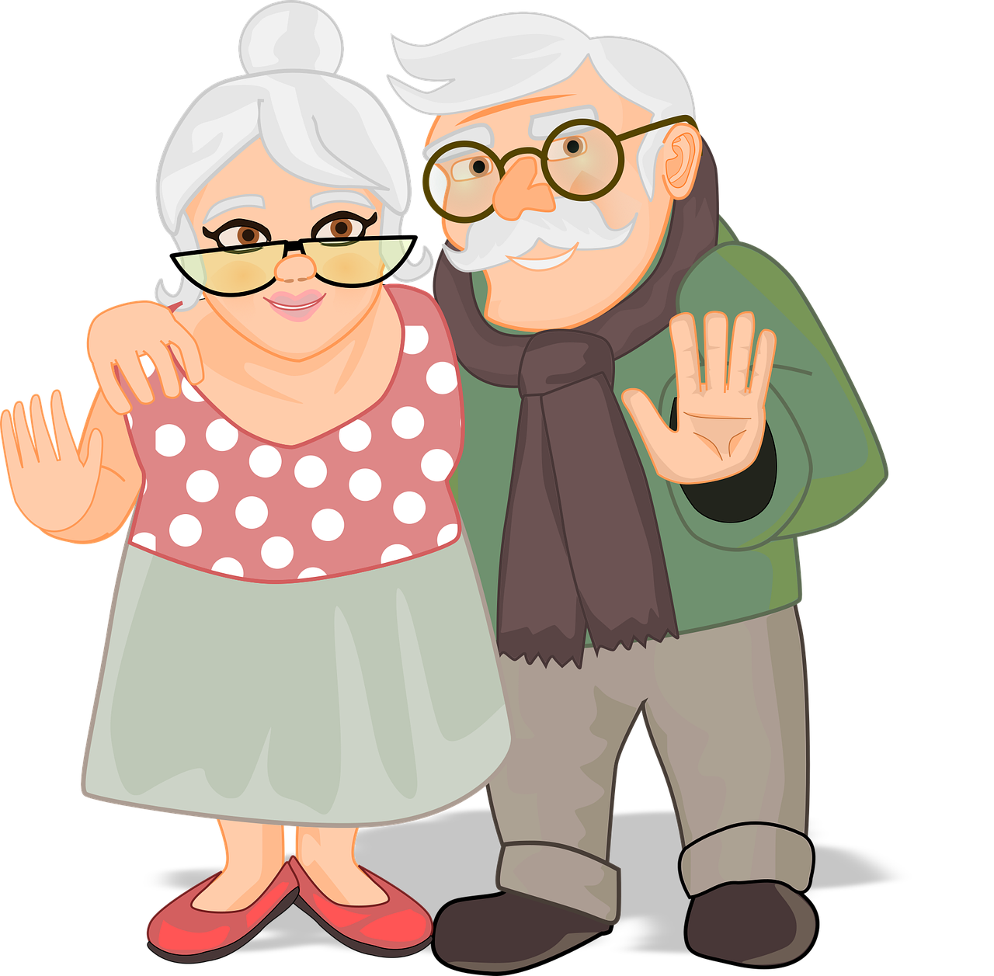
Hvorfor møder jeg mange ældre, der snakker om dårlig hørelse, men ikke gør noget ved det?
Få din hørelse undersøgt nu!

Slide 4

Det går hurtigt, - også på EL-CYKLER - bare ikke når man skal have hørelsen undersøgt!
Det handler om din egen livskvalitet og dit samværd med andre!

Slide 5
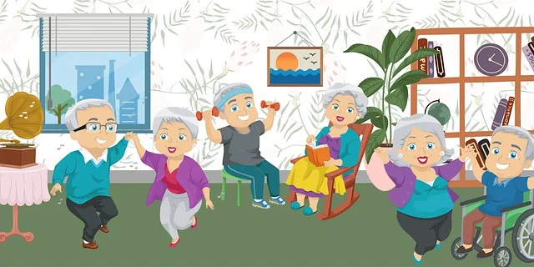
At være menneske er at være en del af fælles kommunikation
Ah hva?
Måske tænker du som ven eller familie, at du kender en, der hører dårligt.
Gør opmærksom på det på en god og indfølende måde!

Slide 6
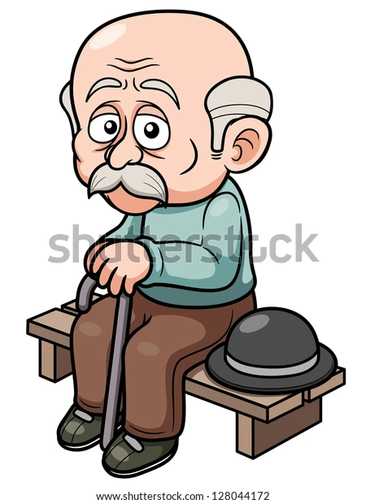

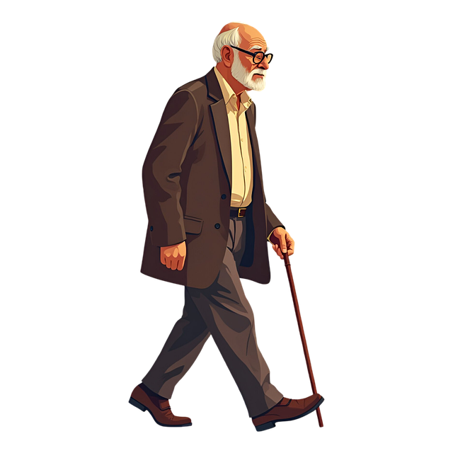
Problemer
Føler sig udenfor
Misforstår
TV for højt
Lukker sig inde
Kan ikke høre børnebørn
Vil ikke med til fest
Bliver trist og gnaven
Er “åh “så træt
Er han deprimeret?

Slide 7
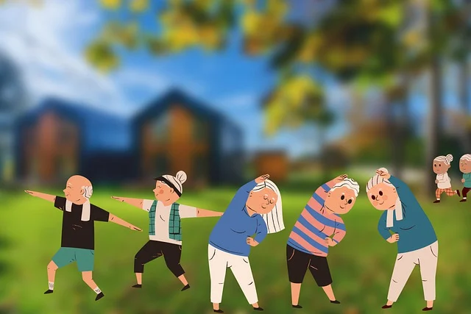
Det handler om livskvalitet
At kunne kommunikere med dem - du elsker
Med fremmede - du møder på din vej
Her er noget du, kan gøre noget ved
Skæbnen ligger i dine hænder
Ring til en

Slide 8

Bær denne besked med hjem i dit hjerte:
Er du usikker på din hørelse: bestil til en høreprøve NU- du skal ikke have henvisning
Hørelsen går kun en vej- den bliver dårligere med alderen
Bliv henvist til Bispebjerg – ventetid
Puljeørelæge får nye puljer januar 2025
du kan gå privat

Slide 9

THOMAS BRESDORFF –
Litteraturforsker og forfatter:
”Lykkelig nær - en oldings optegnelser ”
Fra bladet HØRELSEN 2024

Slide 10
Hans budskab er:
Fra sidste nummer af Hørelsen
Man må ikke vente med at få høreapparater ,
Gør det hurtigt , Gør det tidligt
Gør det så snart hørekvaliteten falder
Du gør din hjerne fattigere med mindre lyd
Kontakten til omverdenen forsvinder
Tænk at man kan få gode høreapparater helt gratis

Slide 11
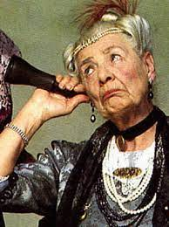
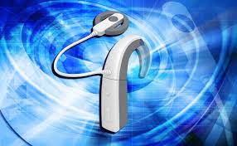
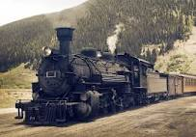
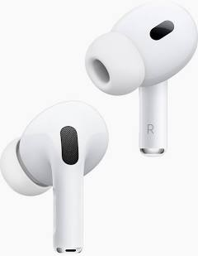
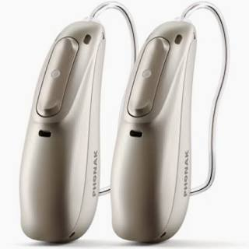
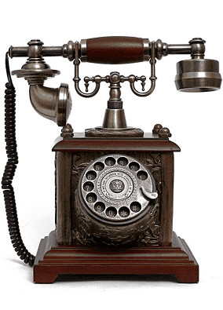
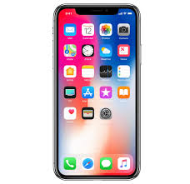
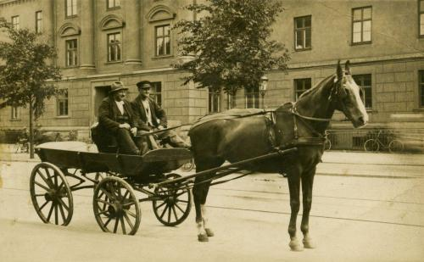
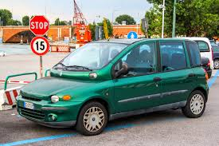
Udviklingen står ikke stille

Slide 12
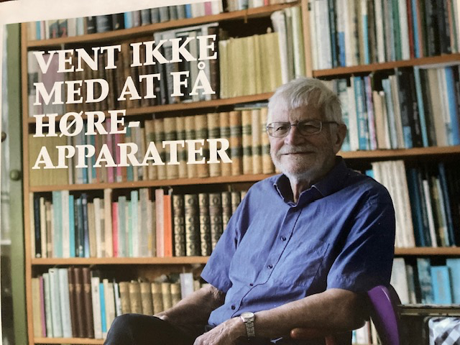
Det er lettere, når du har så god høreteknik som muligt.

Slide 13
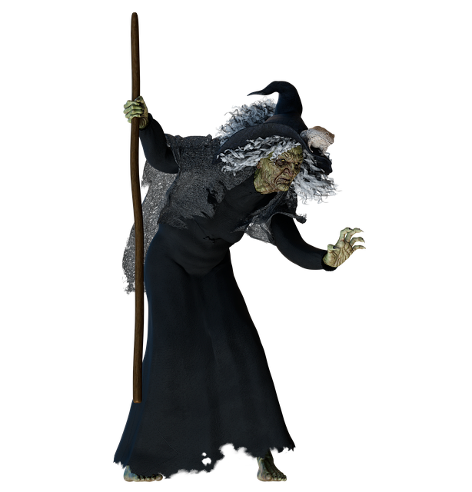
Hvor svært kan det være at få foretaget en høreprøve eller at få ændret indstilling i dit høreapparat?
Skal du have et skub bagi?

Slide 14
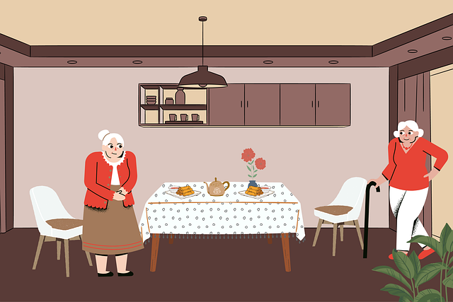
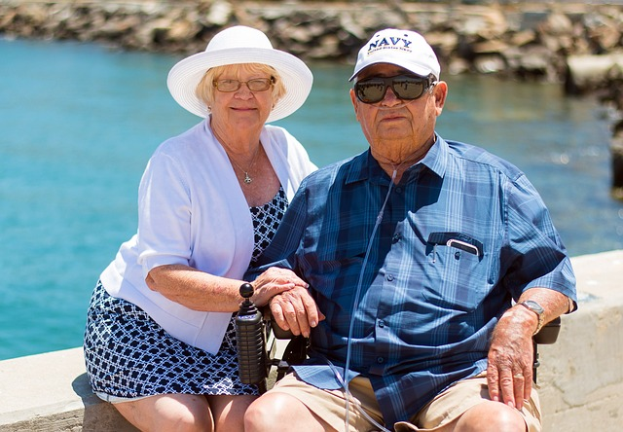
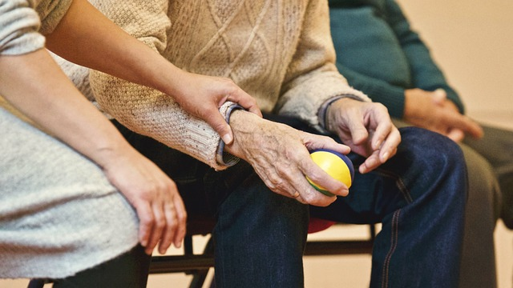
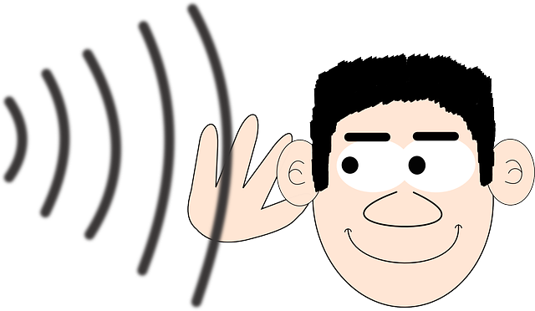
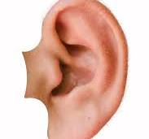
Lyt til erfaring fra andre med høreapparat

Slide 15
Høreforeningen har en afdeling på Frederiksberg – tlf. 33247547
Kontakt dem
Meld Jer måske ind
Få mulighed for at møde andre med høretab
Få fiduser og råd
Få bladet HØRELSEN med læseværdigt stof på høre-området
Lær nyt om hjælpemidler

Slide 16
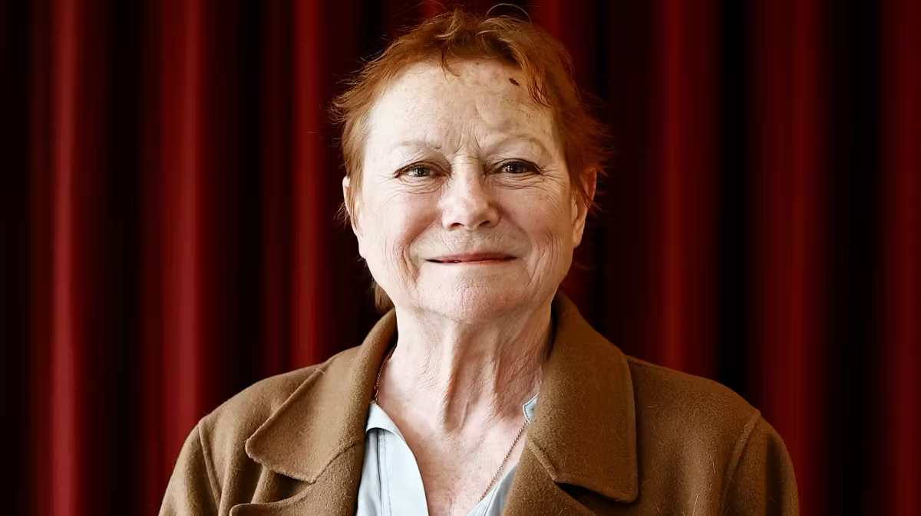
Glem alle fordomme om høreapparater
skal være idéskabende og medvirke til, at de ressourcer, der er blandt på 60+, erkendes og bruges og
kan udtale sig om ethvert emne af almindelig interesse for seniorer, fremsætte forslag og stille spørgsmål til kommunalbestyrelsen om kommunens seniorpolitik, herunder budgettet

Slide 17
Lisbeth Dahl
Jeg har brugt alt for mange kræfter på at høreb
Vær ikke forfængelig
r mange kræfter på at høre
Se at komme af sted
Siger hun til bladet”HØRELSEN”

Slide 18
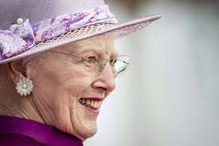
Dronning Margrete fik HA I 2011 fortsat med opsat hår

Slide 19
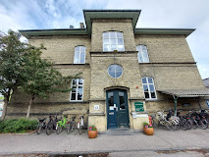
Du har høreapparater – men de driller
Måske har du spørgsmål og problemer?
Noget kan kommunens Hjælpemiddelcenter måske hjælpe dig med
Du ringer og bestiller tid: tlf. 382215020

Slide 20
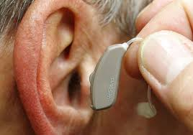
Måske skal du have dine høreapparater reguleret?? Det sker hvor du har fået dem udleveret
Måske skal du have fjernet ørevoks??
Og det før du går til ørelægen.

Slide 21

Kender du alle de programmer et høreapparat kan have?
Hvad ved du f.eks. om teleslynger?
Er teleslyngen i dit høreapparat aktiveret?

Slide 22

Husk husk husk: beskriv dine hverdags- lytte-situationer, før du får høreapparater skriv det ned

Slide 23
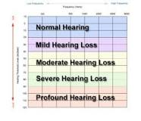
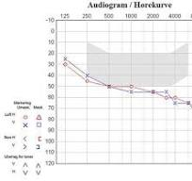
Husk at få en kopi af din hørekurven med hjem på mail eller papir

Slide 24
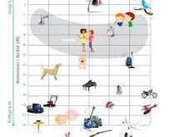
Forstå dit høretab
Bed om at få det forklaret

Slide 25
Næste slides er mine tanker efter høre-eftermiddagen
HVAD TÆNKER ??

Slide 26
” Jeg gjorde det ” fik lavet en høreprøve / fik høreapparat / fik så mange nye høreoplevelser i sociale sammenhæng i stedet for at sige
” bare jeg havde gjort det!”

Slide 27
Der er borgere, der burde få hørelsen undersøgt
Har brug for et høreapparat
At forstå egen hørekurve og høresituation
At nogle ældre har brug for en meget grundig instruktion + gentagelser
At turde spørge om det, man ikke forstår
At ikke alle lærer høreapparatets forskellige muligheder at kende
At nogle tilpassere undlader at installere ” T ”
Der bør være flere, der måske burde besøge Hjælpemiddel Centret og måske være medlem af Høreforeningen??

Slide 28
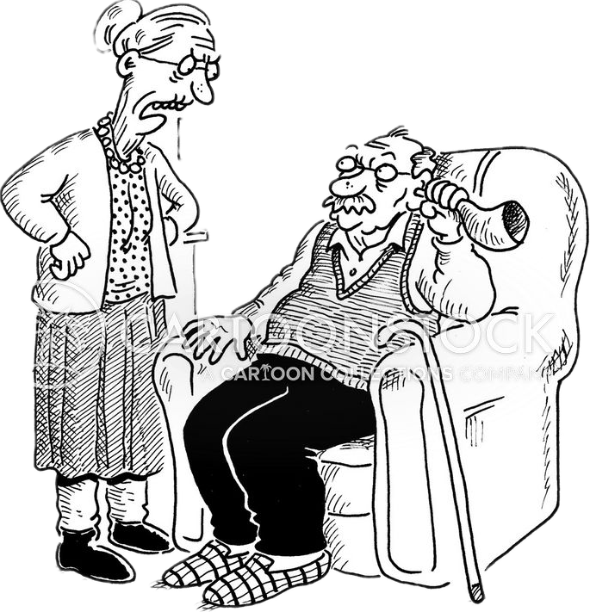
Der sker nye ting på høreområdet hele tiden.
Bliv ansvarlig for dit eget liv.
Slut
Birgitte Franck

